Slide 1

2018
JAVA – 设计模式之
简单工厂模式
Simple Factory
讲师：研发部-李磊磊
Notes:
创建型设计模式
复杂度：2

Slide 2
什么是简单工厂模式
通过引入工厂类生产客户端所需实例对象的方式叫作简单工厂模式（Simple Factory），又称做静态工厂方法模式(Static Factory Method)
客户端实例化工厂类时，可以传入不同的参数来实例化不相同的工厂，通过不同的工厂来获取其所需的实例对象。
被创建的对象通常都有共同的接口或父类。
Notes:
与静态工厂比较，尽可能的使用简单工厂模式，因为静态工厂是单一的工厂

Slide 3
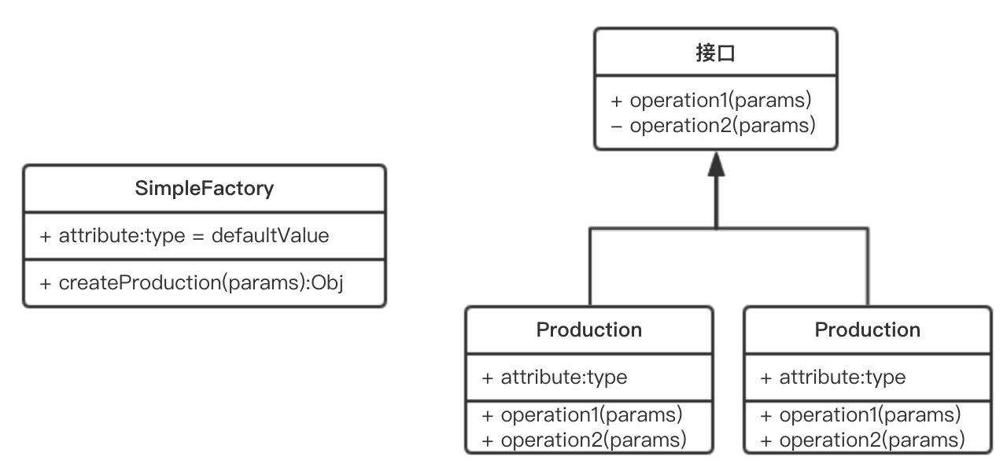
UML角色
工厂类
抽象产品类
具体的产品类
Notes:
1、工厂类
负责生成具体的产品类
2、抽象产品类
定义了具体产品统一的接口
3、具体产品
抽象产品的具体实现
Tip:
Factory 中3次改造
1、通过不同方法生成对象并返回
2、通过相同方法通过if,else判断参数生成对象并返回
3、变为静态方法
4、通过反射生成对象并返回

Slide 4
简单工厂模式的优缺点
优点
类的创建聚合在工厂内部
客户端不关心复杂的实例化过程
缺点
只适合于应用类不多的情况
当产品中的类的数量和种类不断的增多时，工厂类不得不修改以满足业务需要，违反了‘开放封闭’原则

Slide 5
作业
找出你负责的软件产品中，适用于简单工厂模式的业务写出重构的DEMO
如果你的项目中没有类似的业务，请找出生活中的例子，编写DEMO程序
Notes:
Vnnox
Logic层
Service层
Model层
各自的对象创建
下节引言：
自从人们有了工厂之后，人们不用自己织补纺线，极大的方便了人们的穿衣戴帽。
人们提议工厂里要增加新的产品，像锅碗瓢盆、油盐酱醋。这是一件喜大奔普的事情。
随着工厂生产的产品越来越多，工厂厂长发现了严重的问题所在：工厂三天二头在引入新产品，原产品的生产工作也受到了影响，新的产品线引入过程中，要扩建厂房、停电调试、甚至原来的产线都要停下来为新产线的引入做准备，这些问题困扰厂长，让他百思不得其姐。
本节课所授的简单工厂模式中，也存在类似的问题，那么如果帮助厂长解决他的问题呢？
下节：工厂方法模式

Slide 6
谢 谢 观 看
Thanks for your time

